Slide 1
Сучасні мови програмування.
Історія розвитку мов програмування
8 клас

Slide 2
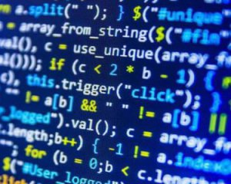
Мова програмування.
Види мов програмування
Мова програмування – це система позначень, для точного опису алгоритму, який потрібно виконати за допомогою комп’ютера.
На сьогодні існує понад 3000 різноманітних мов програмування

Slide 3
Мови програмування
Машинно-залежні (низького рівня)
Машинні – набір команд, які виконуються безпосередньо центральним процесором
Машинно-незалежні (високого рівня)
Універсальні мови (для розв’язування різнихзавдань)
Асемблер. Використовуються символьні позначення, які легше зрозуміти й запам’ятати
Спеціалізовані мови (для вирішення завдань одного або кількох видів)
C++, C#, Pascal, Java, C, Python
PHP, JavaScript, Perl

Slide 4
Мови програмування високого рівня
(за технологією програмування)
Процедурні мови
Об’єктно-орієнтовані мови
Декларативні мови (непроцедурні)
Мова скриптів (сценаріїв)
Pascal, C, Pl/1
C3, C++, Java, Delphi, VB.Net, Python
List, Prolog
Perl, PHP, JavaScript

Slide 5
Рейтинг мов програмування
Рейтинг мов програмування за версією сайту https://dou.ua/

Slide 6
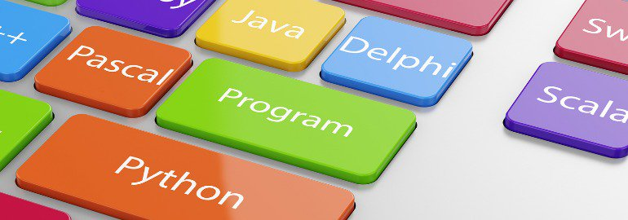
Практичне завдання
Створення спільної таблиці «Порівняльна характеристика мов програмування»
Увійти у власний обліковий запис Google.
Перейти за покликанням (файл-заготовка)
Знайти в інтернеті інформацію про мову програмування
Внести данні у таблицю згідно варіанту.

Slide 7
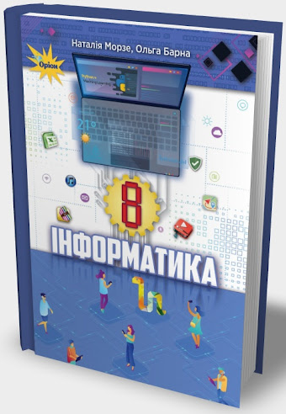
Домашнє завдання
§ 12, ст. 124- 132,
завдання 2 ст. 132,
створіть лінійку часу створення різних мов програмування

